Slide 1

EFB105
Cálculo Diferencial e Integral I
1º Bimestre – Aula 06
Continuidade
Cálculo Diferencial e Integral I © 2015-2020 – Vitor Alves e Juliana Philot.

Slide 2

Quiz – Aula 05 2019
Cálculo Diferencial e Integral I © 2015-2020 – Vitor Alves e Juliana Philot.

Slide 3
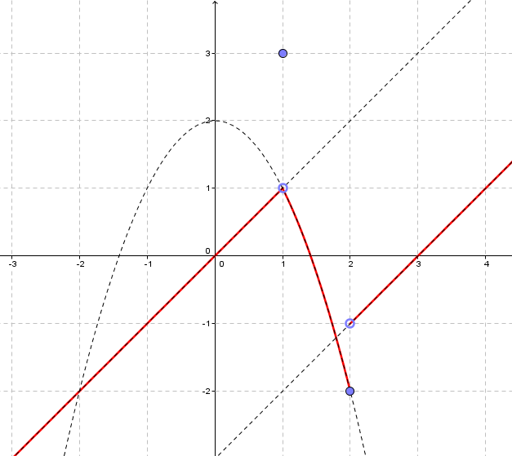


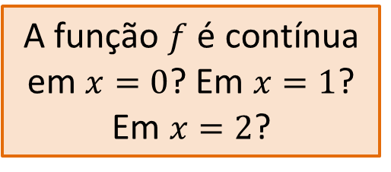
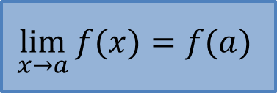
Continuidade
Definição: Uma função $f$ é contínua
em um número $a$ se:
$$\lim_{x→a}{f(x)=f(a) }$$
A função $f$ é contínua em $x=0$? Em $x=1$? Em $x=2$?
+ Exemplos
Cálculo Diferencial e Integral I © 2015-2020 – Vitor Alves e Juliana Philot.

Slide 4
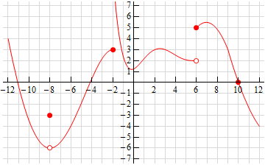

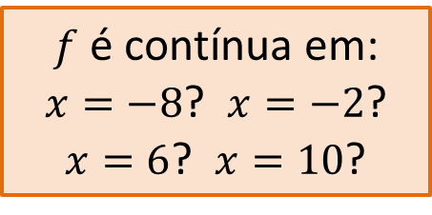
Continuidade
Exemplo: O gráfico de $f$ é esboçado a seguir:
$f$ é contínua em:
$x=−8$? $x=−2$?
$x=6$? $x=10$?
Cálculo Diferencial e Integral I © 2015-2020 – Vitor Alves e Juliana Philot.

Slide 5
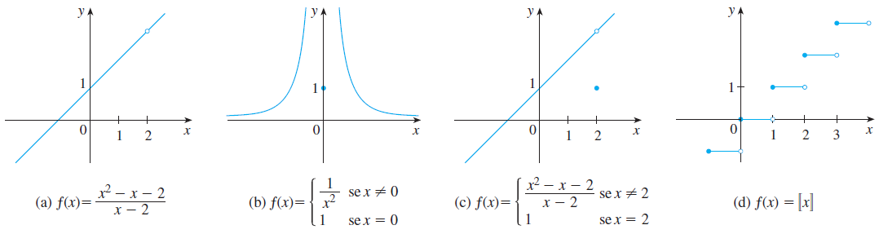
Descontinuidades
Descontinuidade
infinita
Descontinuidade
em saltos
Descontinuidades
removíveis
Cálculo Diferencial e Integral I © 2015-2020 – Vitor Alves e Juliana Philot.

Slide 6


Continuidade em um intervalo
Definição: Uma função $f$ é contínua em um intervalo se for contínua em todos os números do intervalo.
Em quais intervalos a função f é contínua?
Cálculo Diferencial e Integral I © 2015-2020 – Vitor Alves e Juliana Philot.

Slide 7

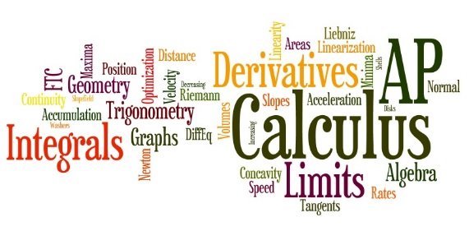
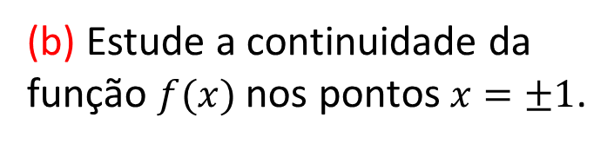
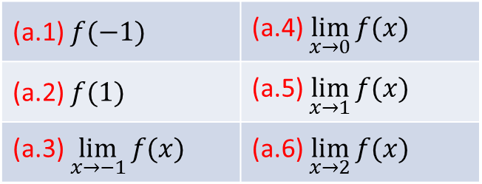
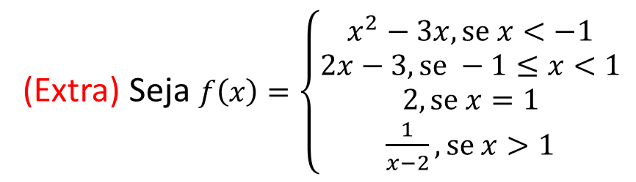
Exercícios
(Extra) Seja $f\left(x\right)=\left\{\begin{matrix}x^{2}−3x, se x<−1 \\ \begin{matrix}2x−3, se −1≤x<1 \\ \begin{matrix}2, se x=1 \\ \frac{1}{x−2}, se x>1\end{matrix}\end{matrix}\end{matrix}\right.$
(a) Determine o valor das expressões a seguir:
(a.1) $f(−1)$ | (a.4) $\lim_{x→0}{f(x)}$
(a.2) $f(1)$ | (a.5) $\lim_{x→1}{f(x)}$
(a.3) $\lim_{x→−1}{f(x)}$ | (a.6) $\lim_{x→2}{f(x)}$
(b) Estude a continuidade da função $f(x)$ nos pontos $x=±1$.
Cálculo Diferencial e Integral I © 2015-2020 – Vitor Alves e Juliana Philot.

Slide 8

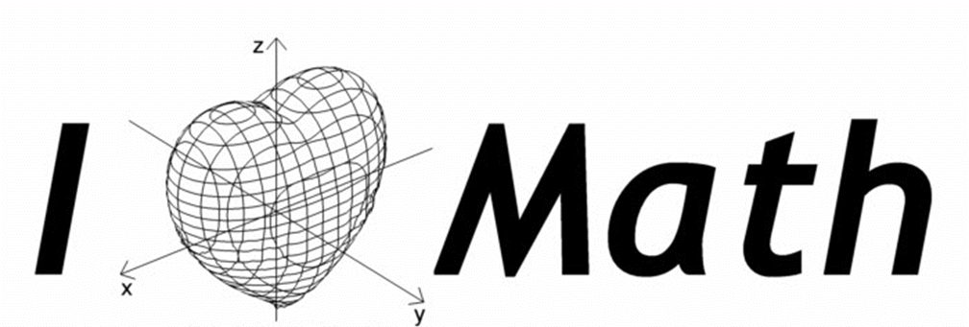
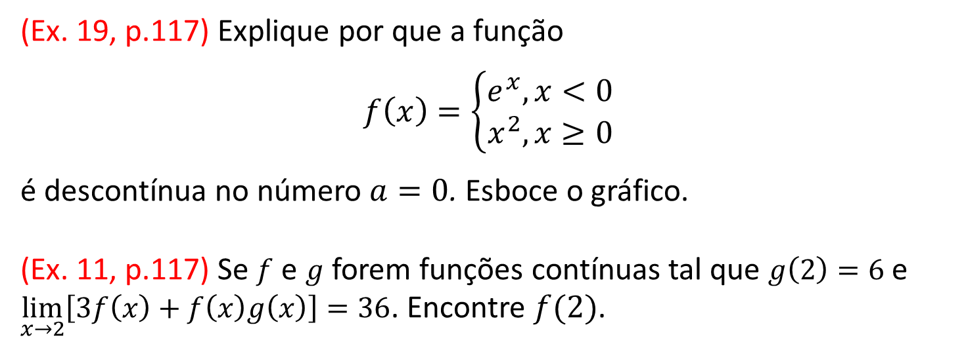
Exercícios
(Ex. 19, p.117) Explique por que a função
$$f\left(x\right)=\left\{\begin{matrix}e^{x}, x<0 \\ x^{2}, x≥0\end{matrix}\right.$$
é descontínua no número $a=0$. Esboce o gráfico.
(Ex. 11, p.117) Se $f$ e $g$ forem funções contínuas tal que $g\left(2\right)=6$ e $\lim_{x→2}\left[3f\left(x\right)+f\left(x\right)g\left(x\right)\right]=36$. Encontre $f(2)$.
Cálculo Diferencial e Integral I © 2015-2020 – Vitor Alves e Juliana Philot.

Slide 9
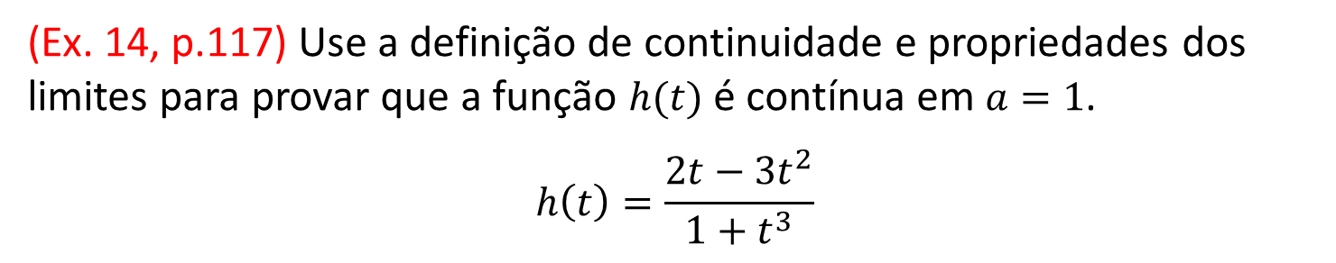
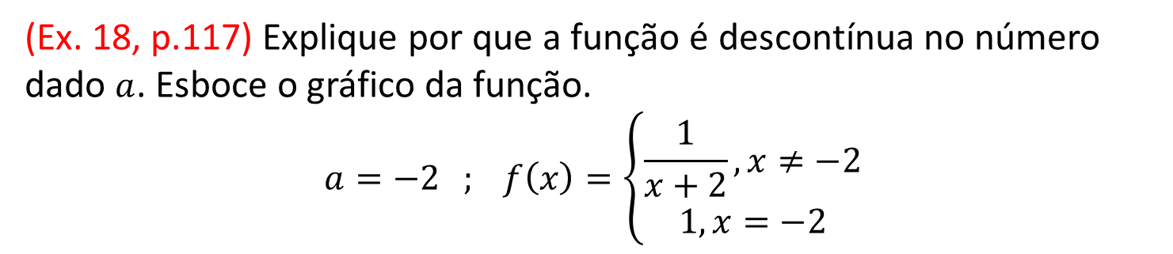
Exercícios
(Ex. 14, p.117) Use a definição de continuidade e propriedades dos limites para provar que a função $h(t)$ é contínua em $a=1$.
$$h\left(t\right)=\frac{2t−3t^{2}}{1+t^{3}}$$
(Ex. 18, p.117) Explique por que a função é descontínua no número dado $a$. Esboce o gráfico da função.
$$a=−2 ; f\left(x\right)=\left\{\begin{matrix}\frac{1}{x+2}, x≠−2 \\ 1, x=−2\end{matrix}\right.$$
Cálculo Diferencial e Integral I © 2015-2020 – Vitor Alves e Juliana Philot.

Slide 10
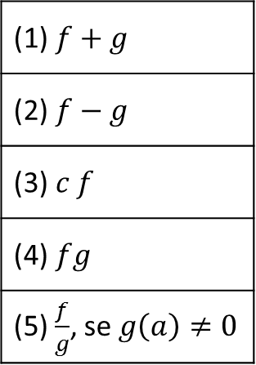
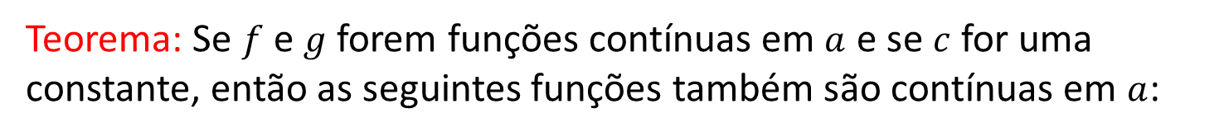
Teoremas
Teorema: Se $f$ e $g$ forem funções contínuas em $a$ e se $c$ for uma constante, então as seguintes funções também são contínuas em $a$:
(1) $f+g$
(2) $f−g$
(3) $c f$
(4) $fg$
(5) $\frac{f}{g}$, se $g\left(a\right)≠0$
Teorema:
(a) Qualquer polinômio é contínuo em todos os reais.
(b) Qualquer função racional é contínua em seu domínio.
Cálculo Diferencial e Integral I © 2015-2020 – Vitor Alves e Juliana Philot.

Slide 11
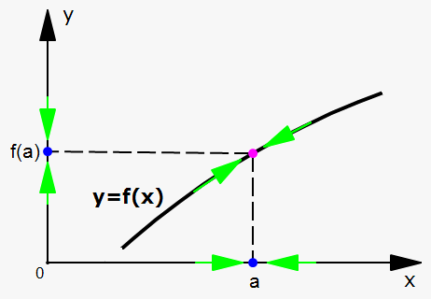

Teoremas
Teorema: Os seguintes tipos de funções são contínuas em todo o seu domínio:
(a) Polinômios
(b) Funções trigonométricas
(c) Funções exponenciais
(d) Funções racionais
(e) Funções trigonométricas inversas
(f) Funções logarítmicas
(g) Funções raízes
Cálculo Diferencial e Integral I © 2015-2020 – Vitor Alves e Juliana Philot.

Slide 12
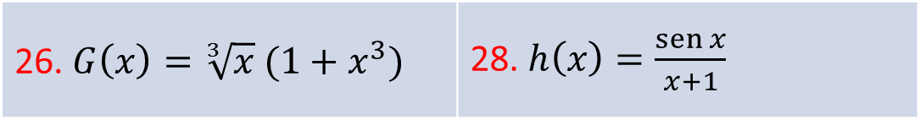
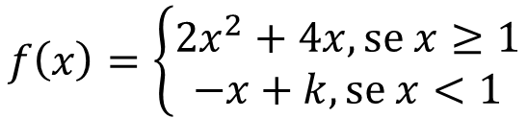
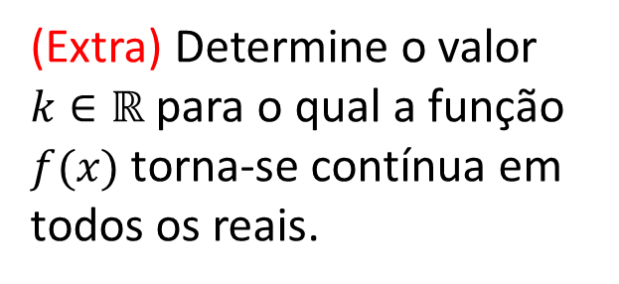
Exercícios
(p.118) Explique por que as funções são contínuas em todo o seu domínio:
26. $G\left(x\right)=\sqrt[3]{x} (1+x^{3})$ | 28. $h\left(x\right)=\frac{sen x}{x+1}$
(Extra) Determine o valor $k∈ℝ$ para o qual a função $f(x)$ torna-se contínua em todos os reais.
$$f\left(x\right)=\left\{\begin{matrix}2x^{2}+4x, se x≥1 \\ −x+k, se x<1\end{matrix}\right.$$
Cálculo Diferencial e Integral I © 2015-2020 – Vitor Alves e Juliana Philot.

Slide 13
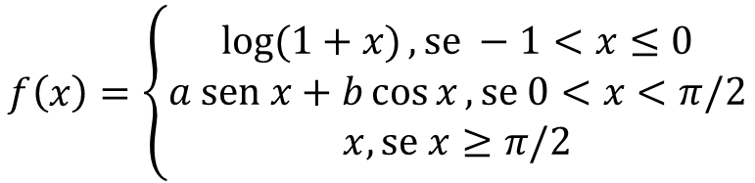
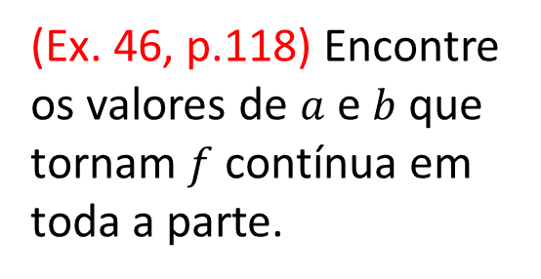
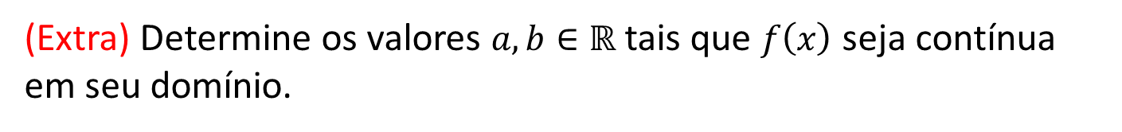
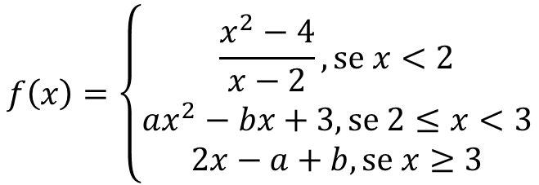
Exercícios
(Extra) Determine os valores $a, b∈ℝ$ tais que $f\left(x\right)$ seja contínua em seu domínio.
$$f\left(x\right)=\left\{\begin{matrix}\log{(1+x)}, se −1<x≤0 \\ a sen x+b\cos{x}, se 0<x<π/2 \\ x, se x≥π/2\end{matrix}\right.$$
(Ex. 46, p.118) Encontre os valores de $a$ e $b$ que tornam $f$ contínua em toda a parte.
$$f\left(x\right)=\left\{\begin{matrix}\frac{x^{2}−4}{x−2}, se x<2 \\ ax^{2}−bx+3, se 2≤x<3 \\ 2x−a+b, se x≥3\end{matrix}\right.$$
Cálculo Diferencial e Integral I © 2015-2020 – Vitor Alves e Juliana Philot.

Slide 14
EFB105
Cálculo Diferencial e Integral I
1º Bimestre – Aula 06
Continuidade
Cálculo Diferencial e Integral I © 2015-2020 – Vitor Alves e Juliana Philot.

